Slide 1
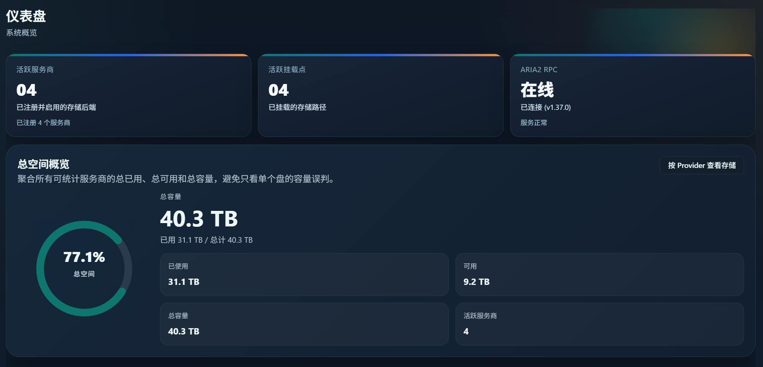
OpenBridge：面向 OpenList 的下载与挂载控制台
为什么做这个产品
OpenList 能统一管理网盘文件，但“真正用起来”的最后一公里仍然分散：下载、挂载、容量展示、跨设备直链都要分别折腾。
手机端直链经常拿到 127.0.0.1 或 OpenList 代理地址，离开服务端电脑就不可用。
rclone 命令配置复杂，多个 Mount 聚合、停挂、清理旧配置对普通用户不友好。
Provider 容量、Mount 虚拟配额、aria2 下载任务、主机资源缺少一个统一控制台。
我们的目标
把 OpenList 从“文件入口”补成“可演示、可管理、可多设备使用”的本地网盘工作台。
仪表盘总览

Slide 2
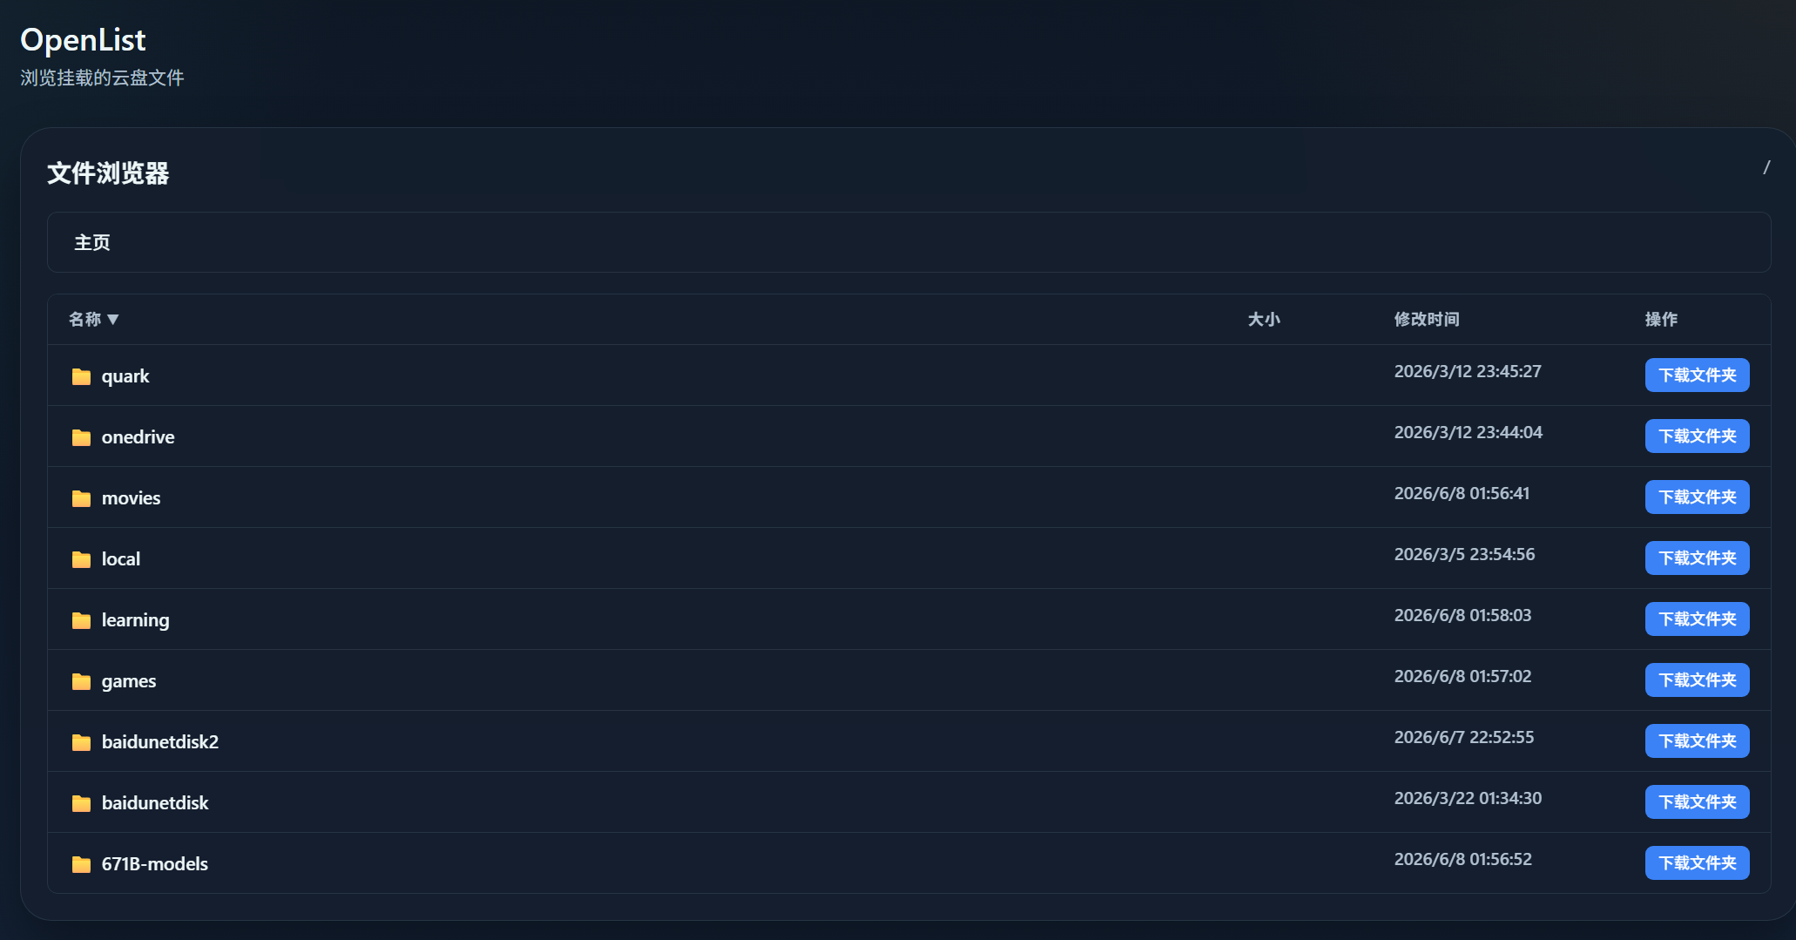
功能概览：按角色看系统能做什么
普通用户
登录后进入仪表盘，查看服务状态、主机资源、存储总量和带宽。
浏览当前 OpenList 用户根目录，支持排序、面包屑跳转、大目录完整加载。
单文件下载：当前设备下载、复制直链、二维码转移、提交到服务端 aria2。
文件夹下载：ZIP 打包下载，或对百度文件夹批量解析直链清单。
查看下载任务：筛选、排序、查看详情、复制直链、重试失败任务。
管理员
注册/编辑/删除 Provider：通用、百度、夸克、本地存储。
创建/编辑/删除 Mount，支持真实配额和虚拟配额。
配置 rclone：普通、union、combine，写入配置、挂载、停止挂载、删除配置。
配置 OpenList、aria2、rclone、本地路径选择、FILETREE 缓存、重启/退出服务。
OpenList 文件浏览

Slide 3
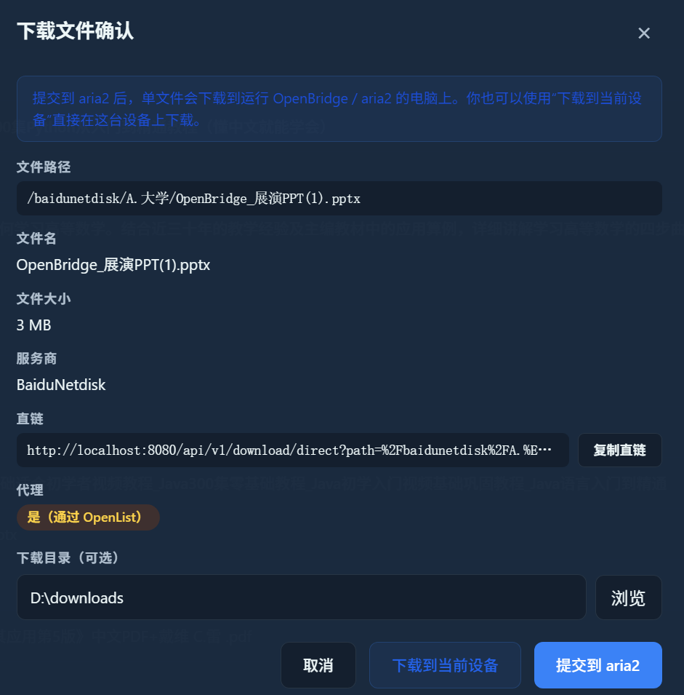
技术栈与系统架构
前端
Vue 3 + TypeScript + Vite：组件化页面、类型约束、生产构建快。
Pinia：集中管理登录态、Provider、Mount、任务 ID、用户角色和本地偏好。
Vue Router：管理员与普通用户页面权限隔离。
Axios：统一携带设备 ID，下载/大目录场景支持无限超时。
后端
Go + Gin：轻量 HTTP API、静态前端内嵌、WebDAV 代理。
GORM + SQLite：本地化部署，保存 Provider、Mount、任务、rclone 配置。
OpenList API/WebDAV：复用 OpenList 文件能力和用户权限。
aria2 JSON-RPC：服务端电脑执行下载。
rclone CLI：自动写配置、挂载、停挂、清理。
架构流向
浏览器/手机 → OpenBridge 前端 → Go API → OpenList / aria2 / rclone / 本地系统
下载确认弹窗

Slide 4
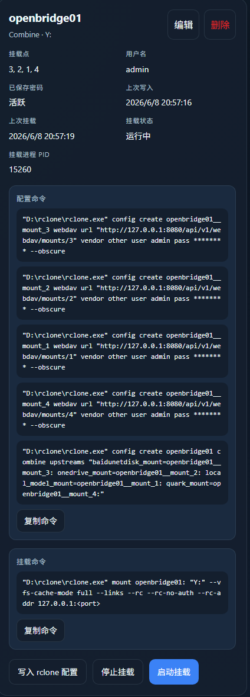
亮点与技术难点
亮点
多设备会话：设备 ID 绑定登录态，普通账号默认最多 5 台设备在线。
用户根目录隔离：不同 OpenList 用户看到的 / 对应各自可见根目录。
终端直下：百度等非 OpenList 代理直链可复制、二维码转移、当前设备直下。
WebDAV Mount：文件能力复用 OpenList，容量展示改写为 Mount 层配额。
rclone 管理闭环：从配置、写入、挂载到停挂/删除，全流程前端化。
难点
大文件夹扫描与下载不能被 30 秒超时打断，需要前后端下载链路无限超时。
FILETREE 缓存要加速文件树，但不能阻塞正常文件浏览。
OpenList 换源后 Provider、Mount、rclone 配置必须按端口/源隔离。
Windows 下打开文件夹、中文文件名、特殊符号路径要避免 shell 转义坑。
WebDAV PROPFIND 响应要改写 href、quota-used-bytes、quota-available-bytes。
Rclone 配置

Slide 5
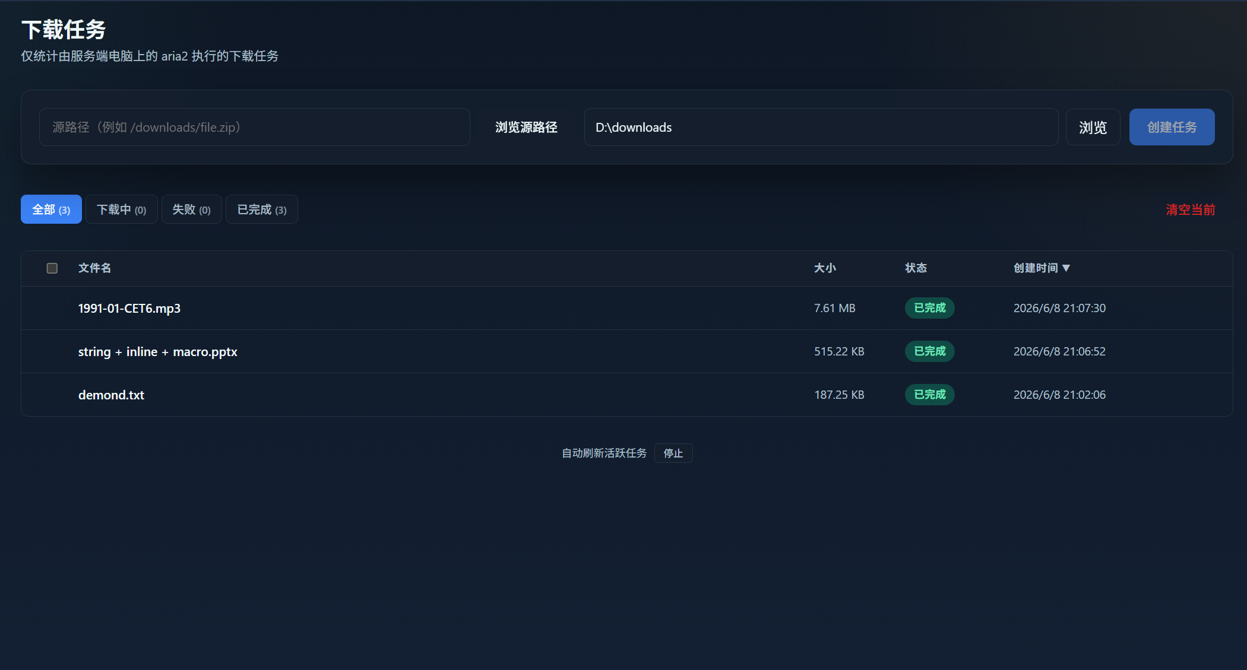
软件规模
软件规模
功能用例总数：42 个，按用户故事合并统计。
代码源文件总数：117 个，统计后端 Go + 前端 Vue/TS/CSS/HTML/JSON。
代码总行数：21459 行，排除 node_modules、dist、截图和文档。
后端 API/路由：49 个。
前端路由：11 个。
规模背后的模块
前端页面：仪表盘、OpenList、服务商、下载任务、配额、Rclone、设置、Debug。
后端用例层：用户、Provider、Mount、Storage、Download、Rclone、Settings、System。
外部集成：OpenList、aria2、rclone、WebDAV、本地文件选择和主机指标。
下载任务

